Slide 1
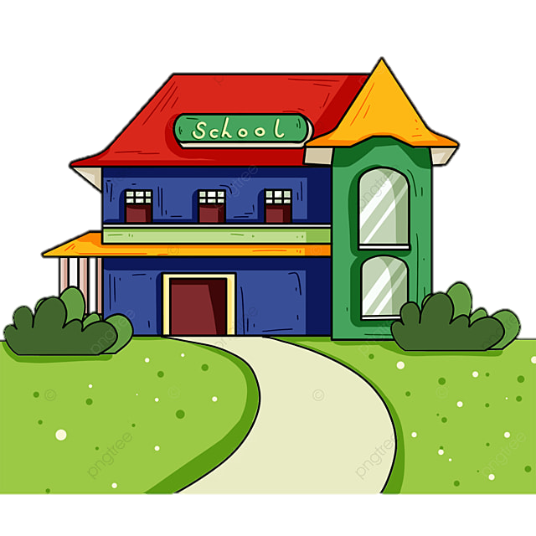
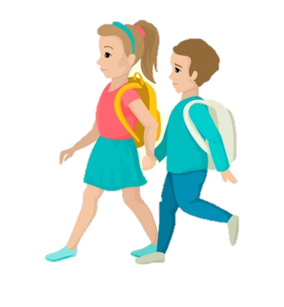
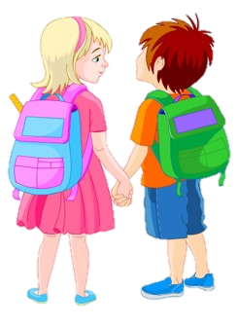

Slide 2
আজকের ক্লাসে সবাইকে স্বাগত

Slide 3
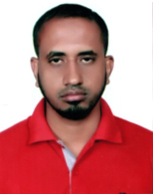
পরিচিতি
শ্রেণি: ষষ্ঠ
বিষয়ঃ ডিজিটালপ্রযুক্তি
শিখন অভিজ্ঞতা-০১
সেশন-০২
সময়: ৪৫ মিনিট
তারিখ:
এস.এম আমিনুর
রহমান
সহকারি শিক্ষক নাজিরপুর
মাধ্যমিক
বিদ্যালয়,
মুলাদী, বরিশাল।
মোবাইলঃ
০১৭১৪৭১৯৮৪৫

Slide 5
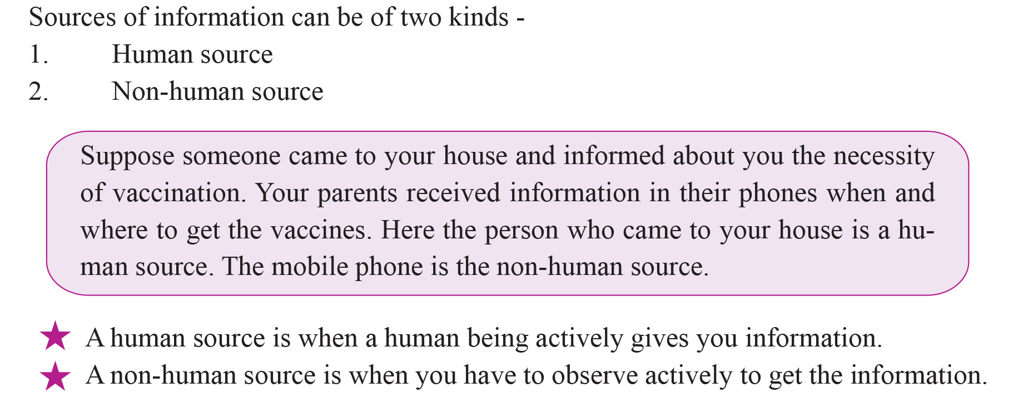

Slide 6
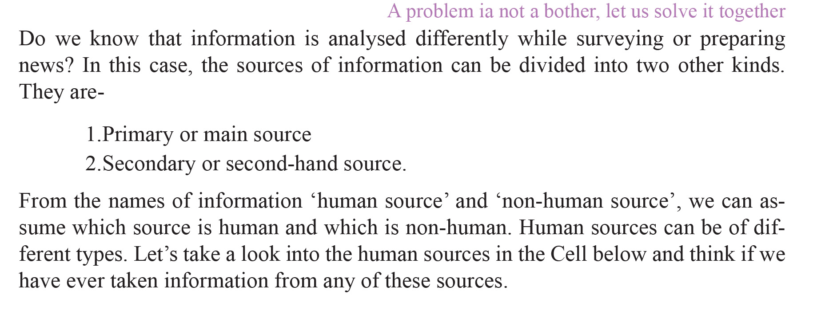

Slide 7
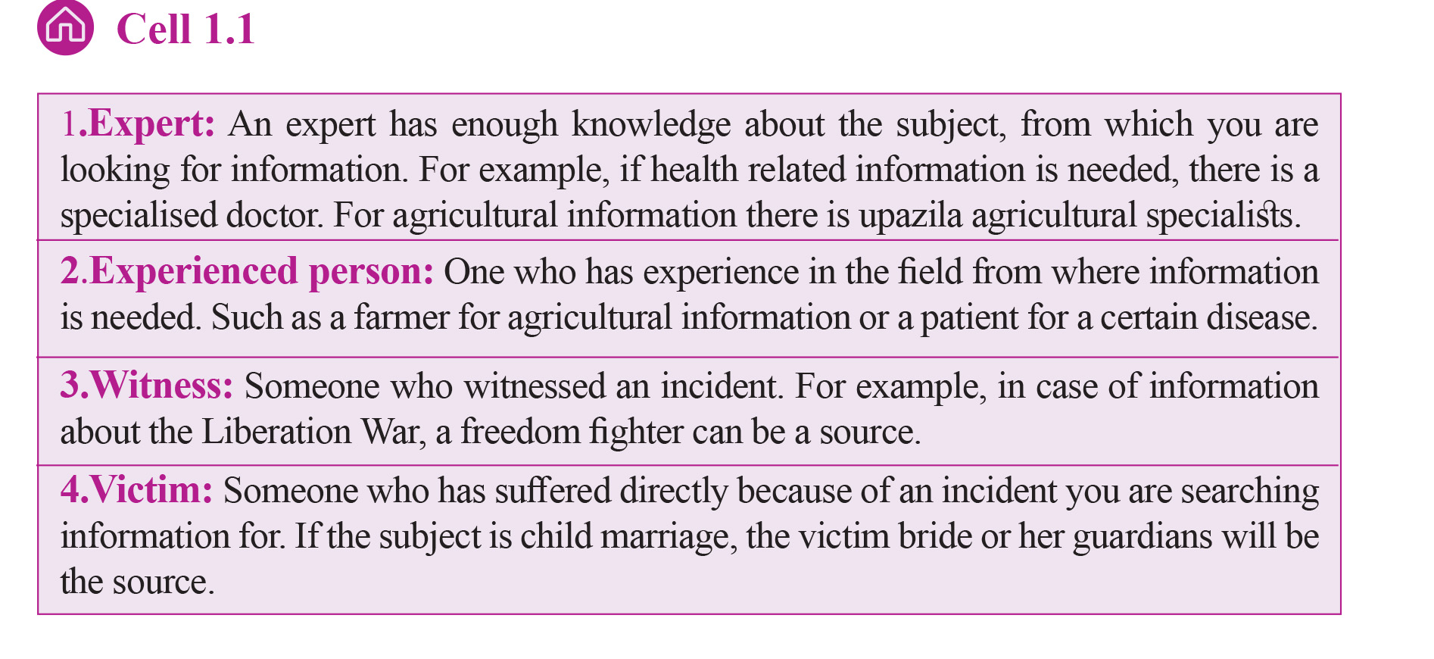

Slide 9
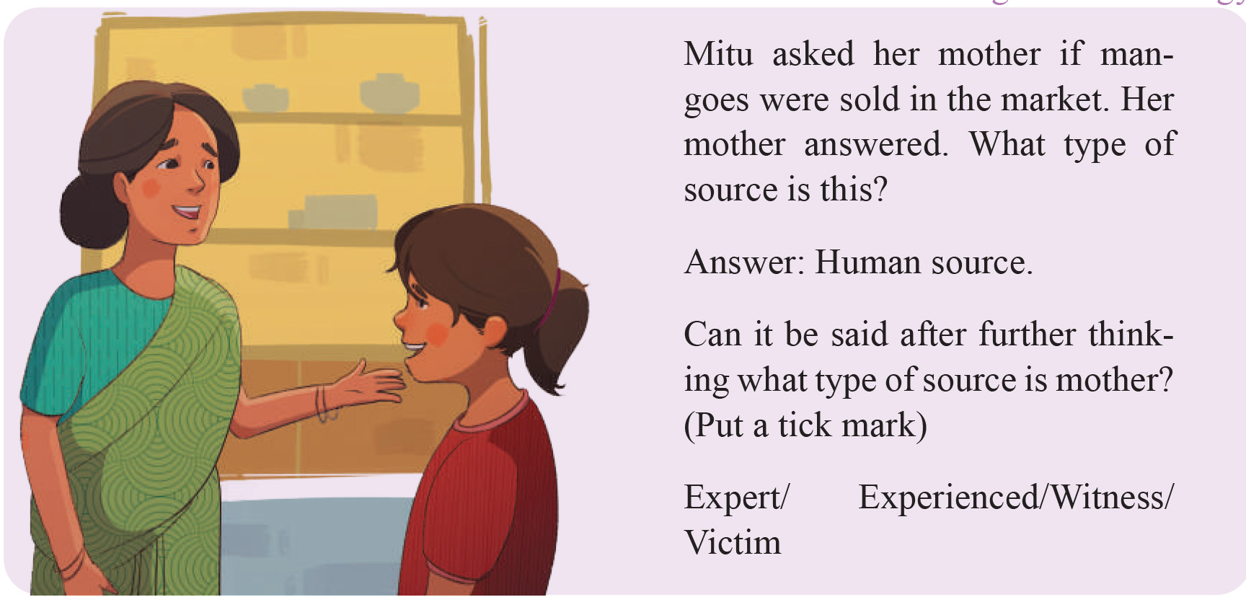

Slide 10
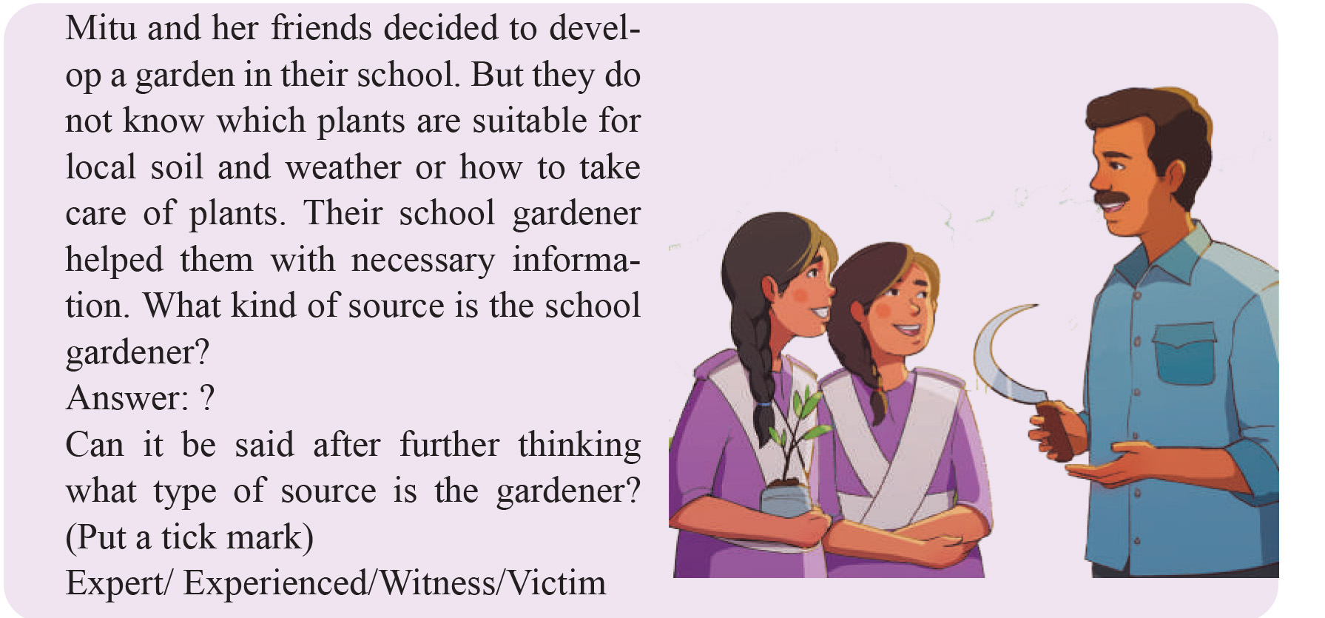

Slide 12
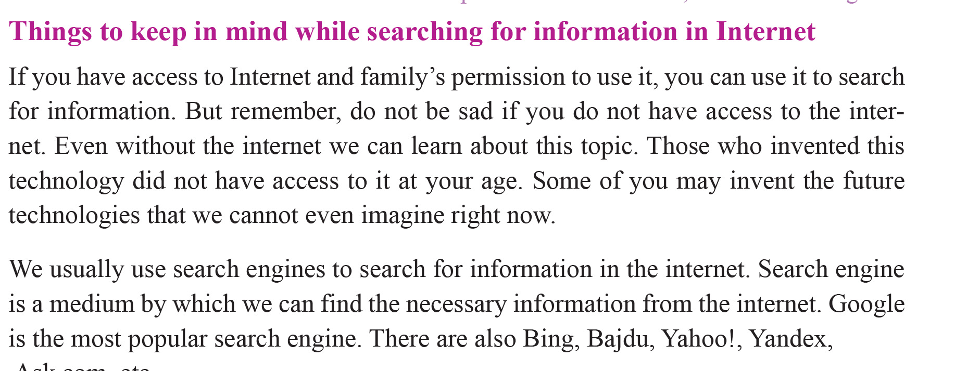

Slide 13
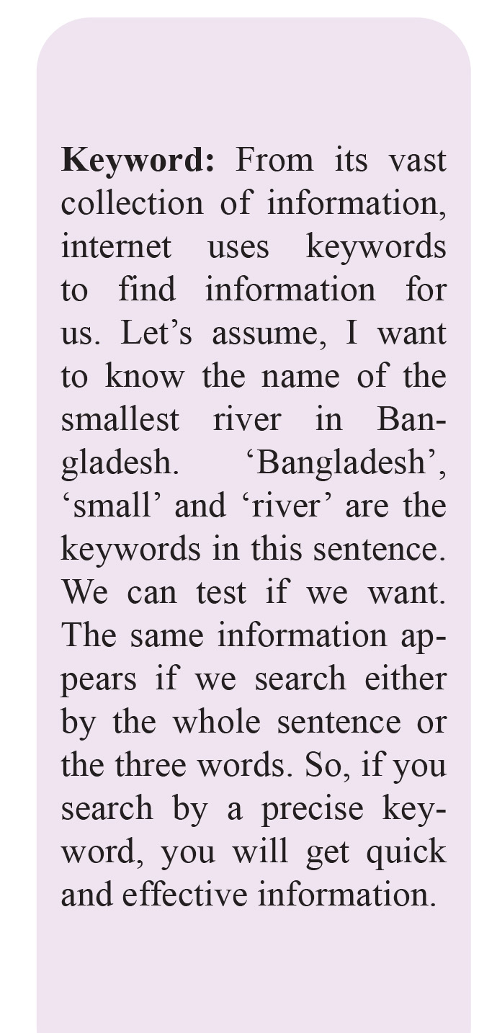
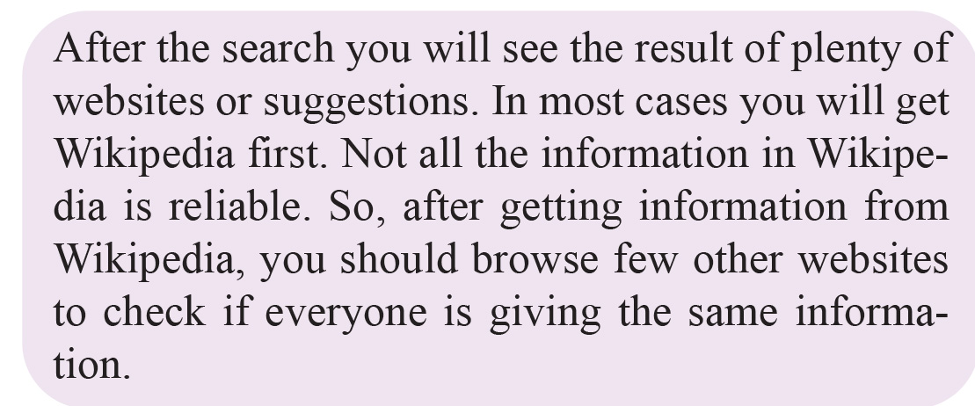
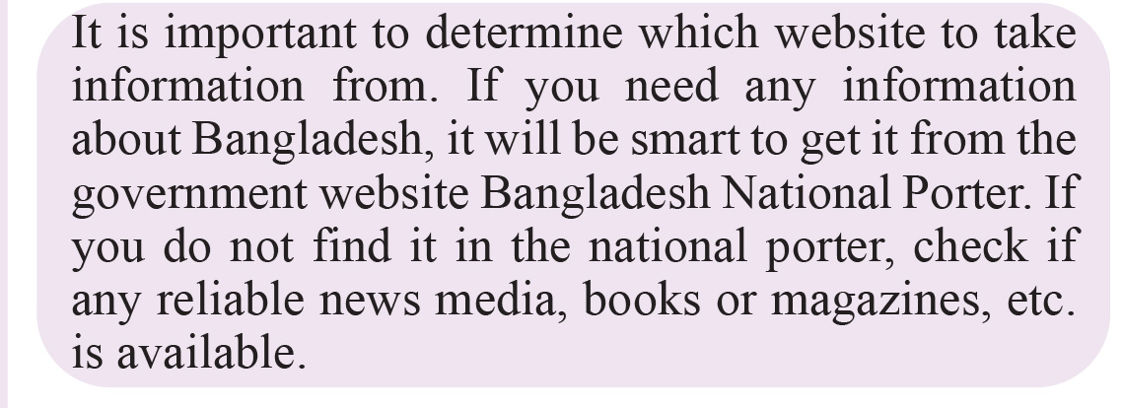

Slide 15
আমাদের প্রতিটি মূহুর্ত
ফুলের মতো সুন্দর হোক

Slide 16
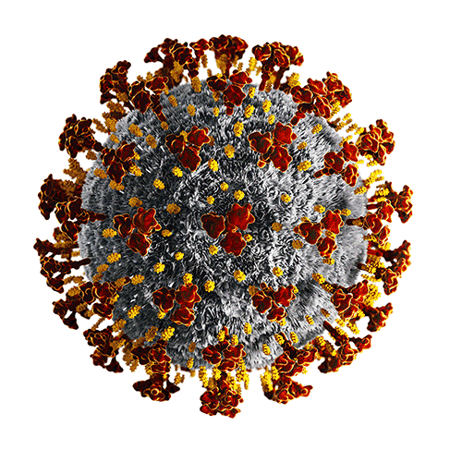
ধন্যবাদ
কোভিড-১৯ এর স্বাস্থ্যবিধি মেনে চলুন

Slide 17
আজকের সেশনে সবাইকে ধন্যবাদ

